Slide 1
BSC
Binance Smart Chain
次世代システム研究室
李 威
2020/10/20

Slide 2
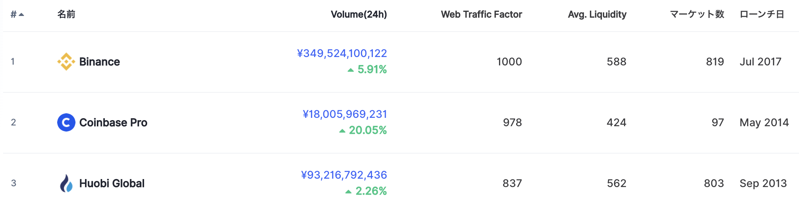
Binance(バイナンス)について
2017年６月に創業し、半年以内に世界最大の仮想通貨取引所にまで成長した取引所です 中国で創業しましたが、規制強化に合わせて、本拠地を変え、現在はマルタに本社があります。
BNBはBinanceがローンチのために行ったICOで発行したトークンです。BNBを使って、Binanceでの取引手数料を支払うと手数料の割引が受けられます。
Notes:
https://coinmarketcap.com/ja/rankings/exchanges/
CoinMarketCap ranks the top cryptocurrency exchanges based on traffic, liquidity, trading volumes of spot markets.

Slide 3
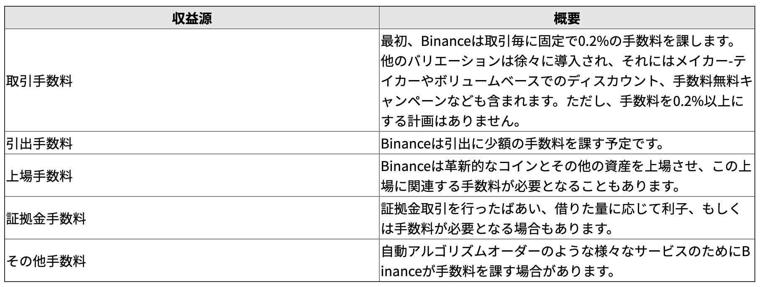
binance.com取引所（CEX）
・ メジャーな暗号資産(仮想通貨)をほぼ網羅！
好きなコインをどれでも板形式で取引可能。
・ 取引手数料一律0.1%と格安！(BNBで取引手数料を支払うように設定しておくと
、更に安い取引手数料0.05%で取引が可能！)
・ 海外取引所とはいえ安心・安全であると様々なメディアから評価を受けています。
収益モデル

Slide 4
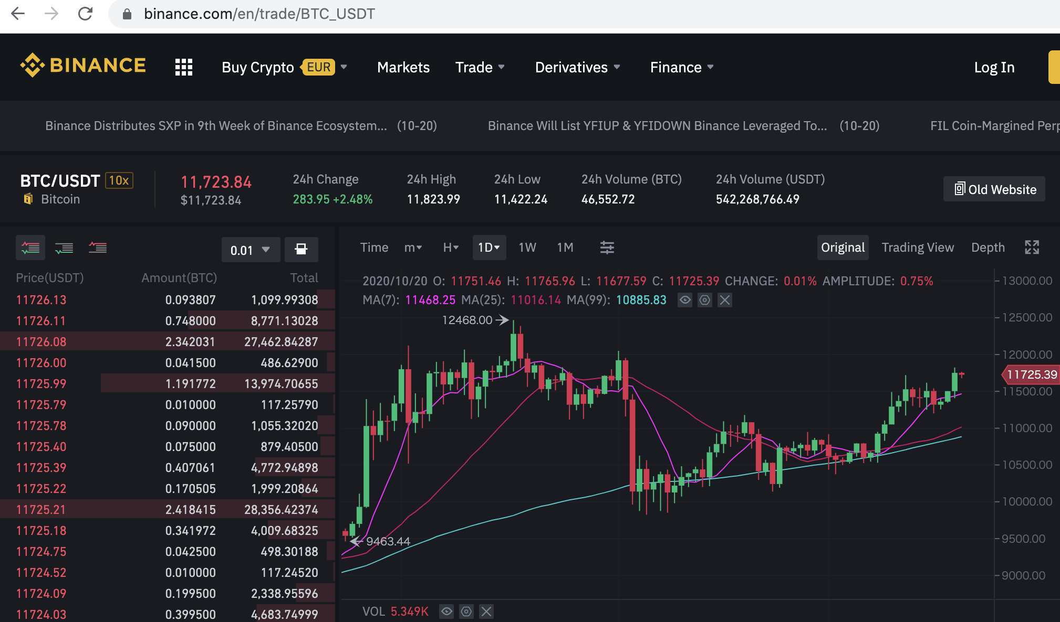
https://www.binance.com/en/trade/BTC_USDT

Slide 5
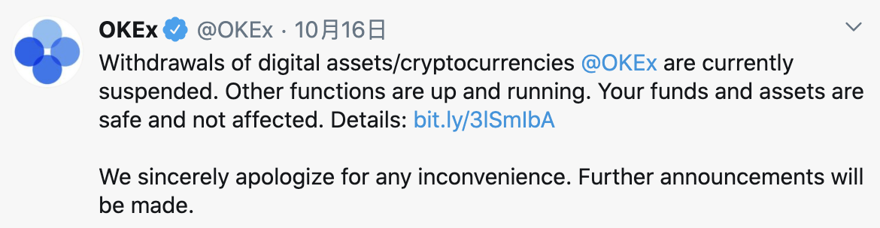
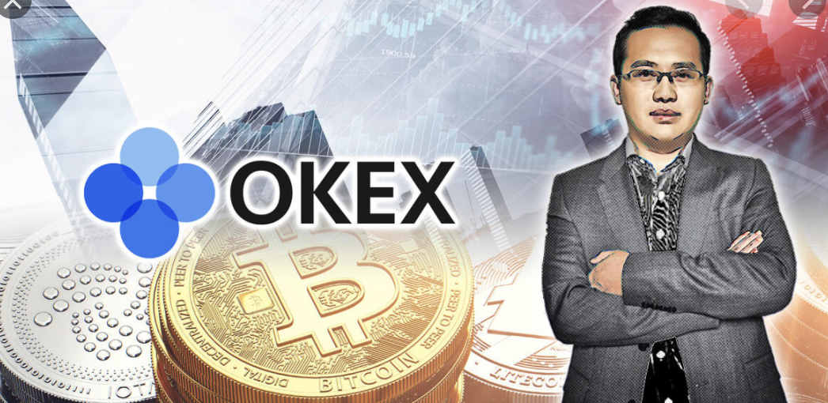
話題となっています。
取引所OKExは10/16より、すべての仮想通貨銘柄の出金を停止したことを発表した。
https://www.okex.com/support/hc/en-us/articles/360051090391
Notes:
https://coinpost.jp/?p=191042
https://www.okex.com/support/hc/en-us/articles/360051090391

Slide 6
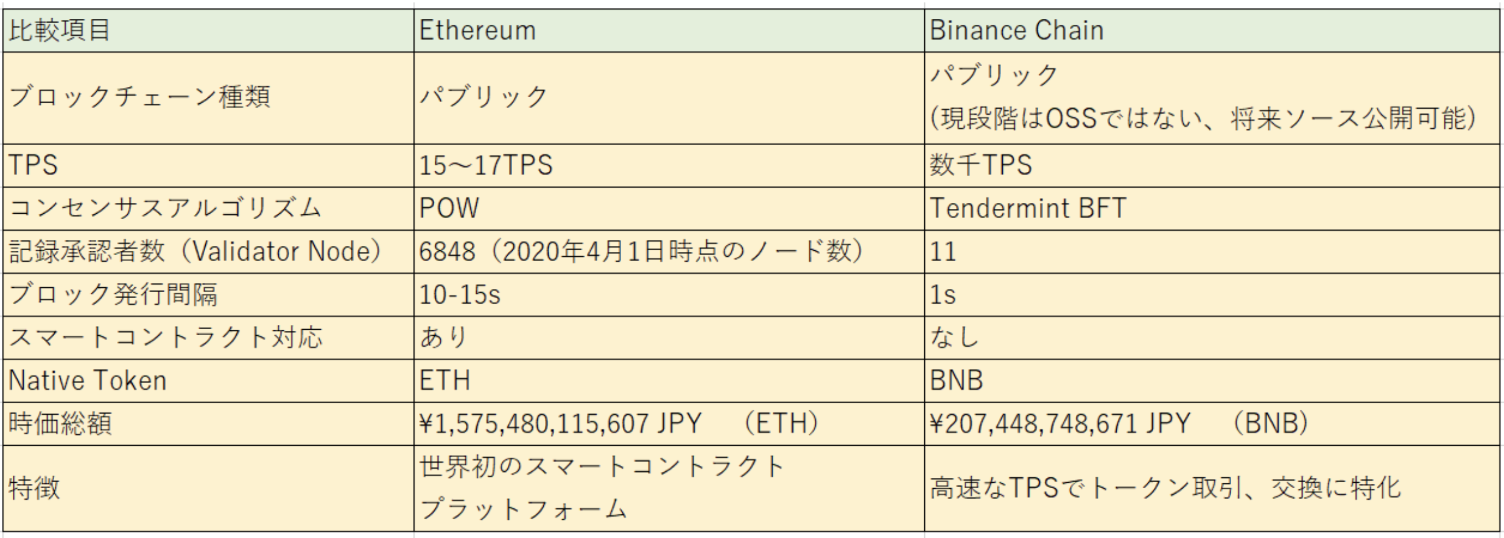
Binance Chain/Binance DEX
2019年4月にローンチ。
Binance ChainはBinanceとそのコミュニティによって開発されたパブリックブロックチェーンシステムです。
Binance DEXは、Binance Chainの上に開発された分散型交換所を指します。
Binance ChainのネイティブトークンをBNBにした。
Binance DEXでの手数料もBNBで支払うこと。
https://recruit.gmo.jp/engineer/jisedai/blog/binance-chain-token-issue/
Notes:
先見の明
https://recruit.gmo.jp/engineer/jisedai/blog/binance-chain-token-issue/
23nodes
https://www.binance.org/cn/staking
https://coinmarketcap.com/ja/

Slide 7
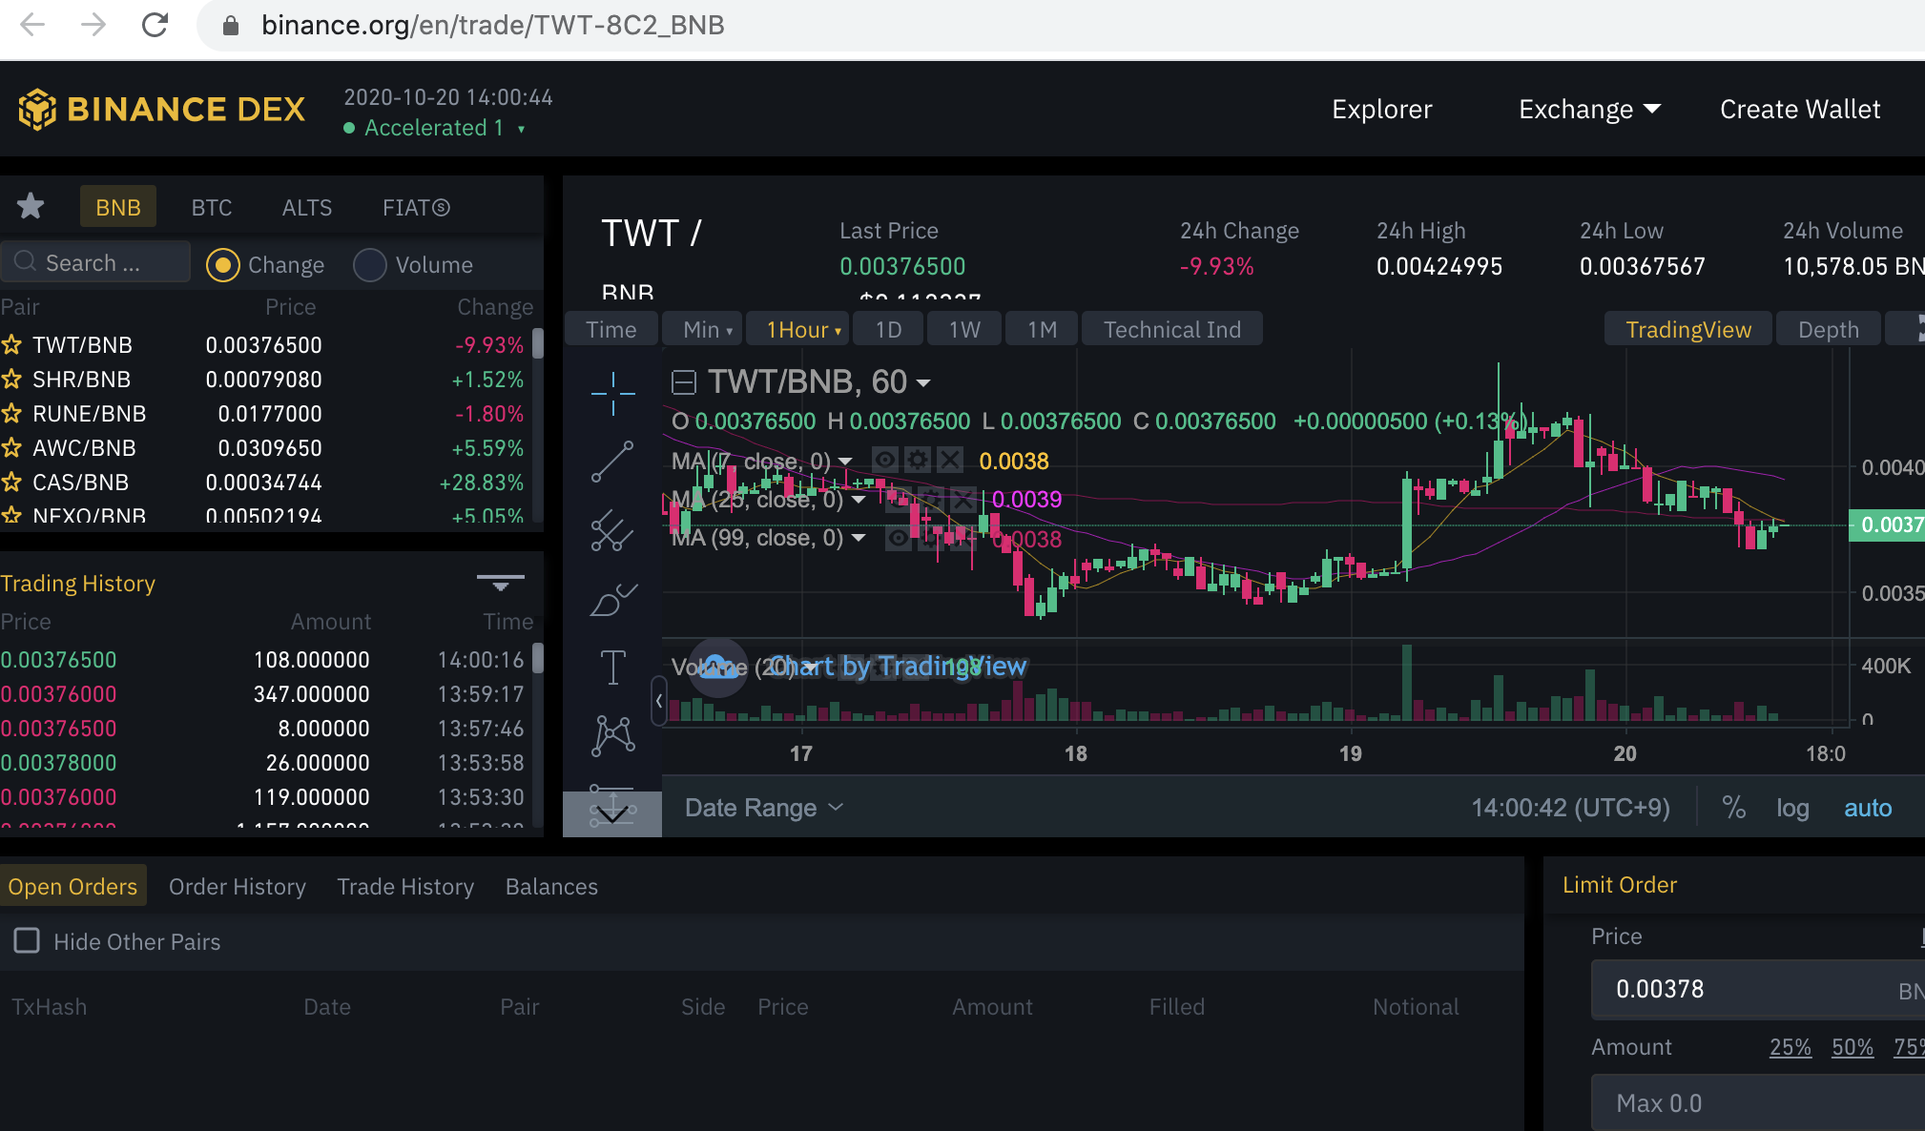
https://www.binance.org/en/trade/TWT-8C2_BNB

Slide 8
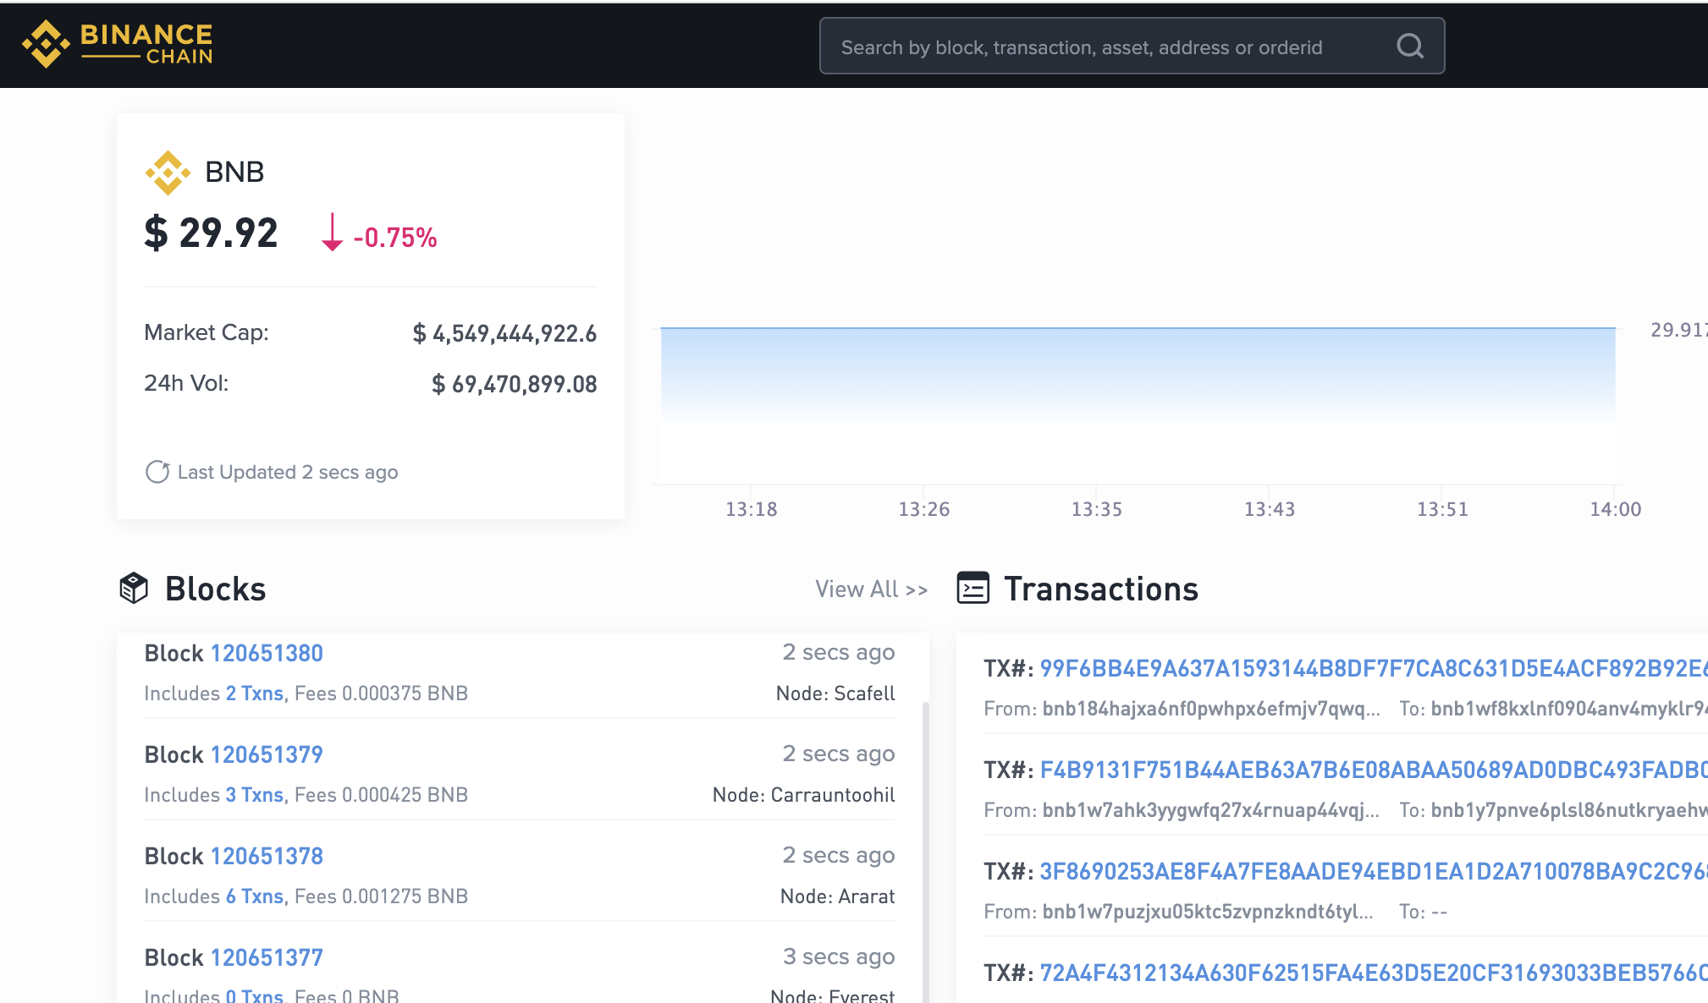
https://explorer.binance.org/

Slide 9
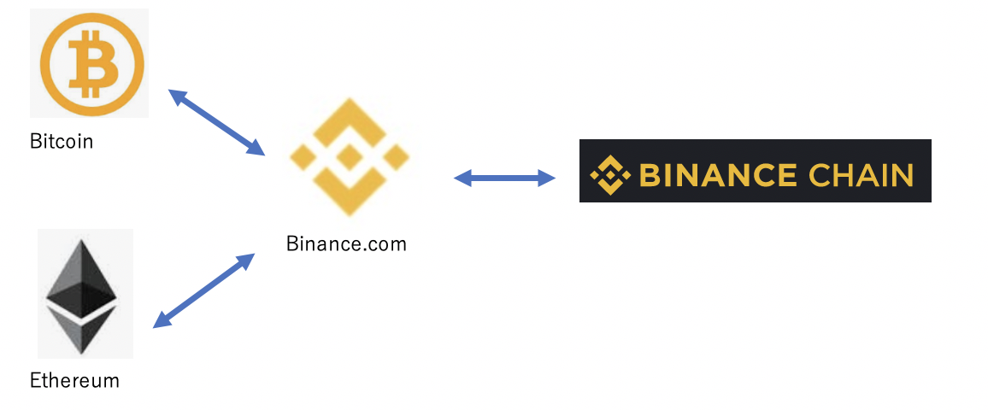
クロースチェーンのトークンのマイグレーション
Binance Chainのメインネットの立ち上げ後、ユーザーはBNBトークンをEthereumブロックチェーンからBinanceチェーンに移行することが推奨されました。
そのため、ERC-20 BNBトークン所有者は、トークンを新しく発行されたBEP2 BNBコインに置き換え始めました。
メインネットスワップは1：1の比率に従ったため、1つのERC-20BNBは1つのBEP2のBNBと同じ値になりました。
スワップ後、残りのすべてのERC-20 BNBトークンがバーンされたため、BEP２のBNBのみを使用できるようになりました。

Slide 10
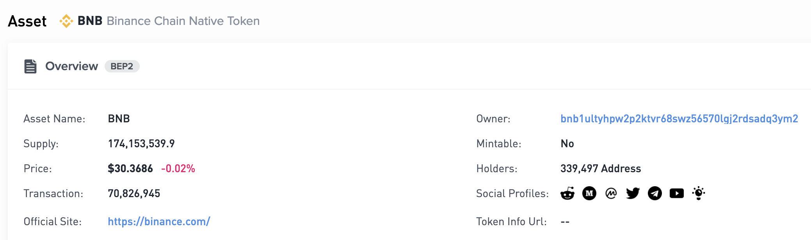
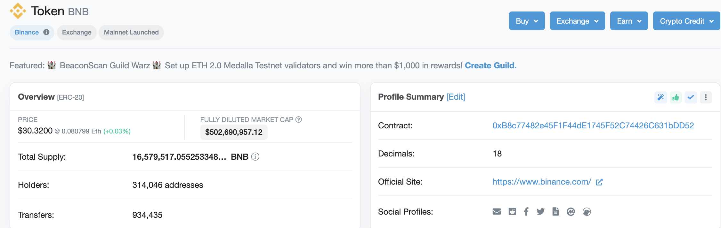
Notes:
https://explorer.binance.org/asset/BNB
https://etherscan.io/token/0xB8c77482e45F1F44dE1745F52C74426C631bDD52

Slide 11
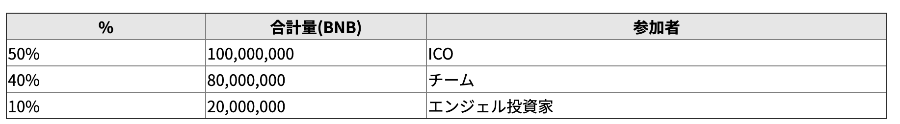
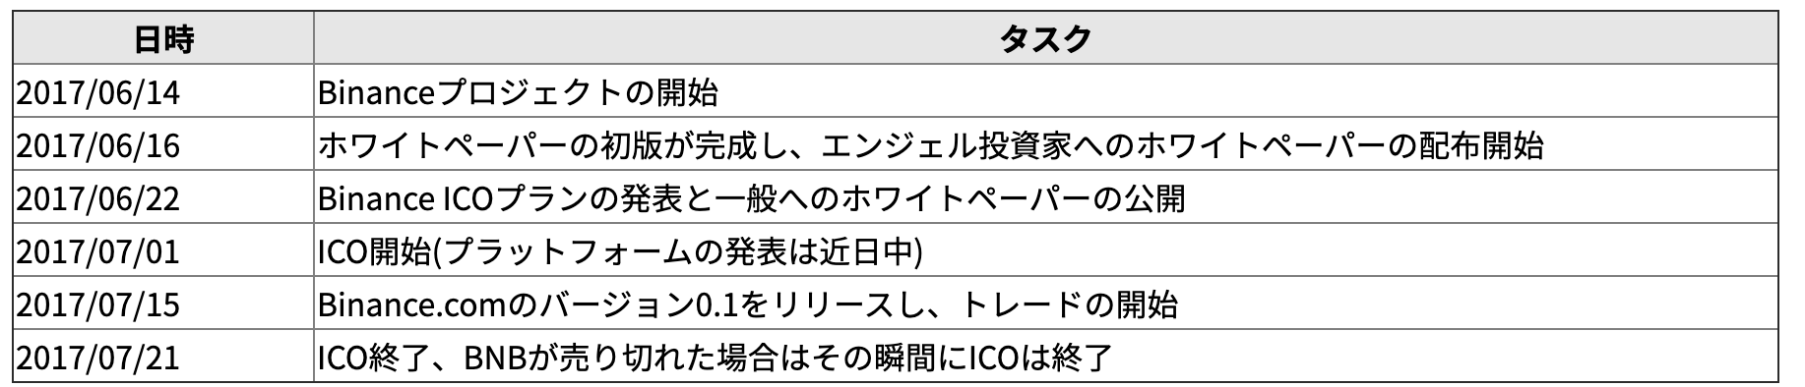
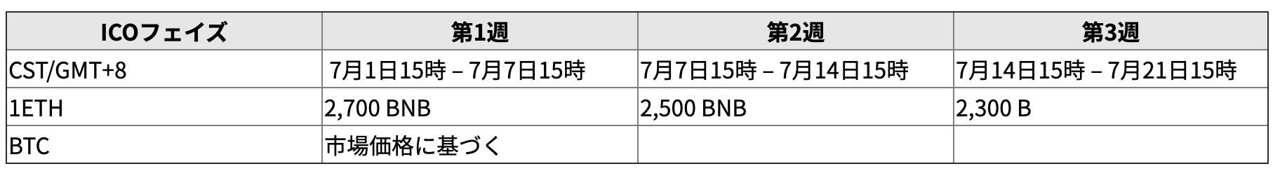
BNBの誕生経緯
BNBはERC20トークンとして、Ethereumネットワーク上で発行され、総発行枚数は2億枚です
。1億枚がICOで販売されました。
ICOスケジュール

Slide 12
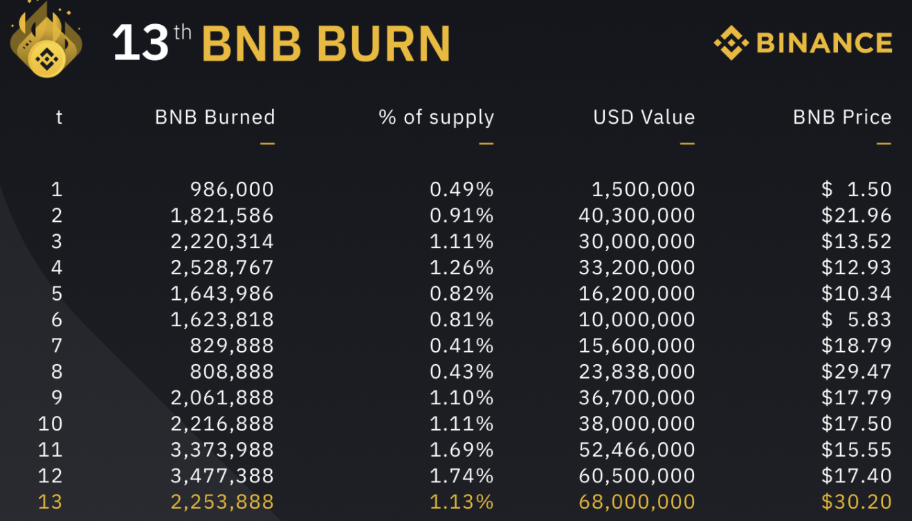
BNBトークンの買戻し計画（バーン）
Binanceは、四半期毎に取引手数料による利益の20％を用いてでBNBを買い戻しバーンすることでユーザーに利益の還元を行うことを目的としている。
全BNBの50％を買い取るまで（=1億BNB)すべての買戻取引はブロックチェーン上で公表されます。最終的に1億BNBがバーンされ、1億BNBが残ります。
https://www.binance.com/en/support/announcement/4db101d45b204c3a9206c057f0f6856a
Notes:
https://www.binance.com/en/blog/421499824684901106/13th-BNB-Burn-%7C-Quarterly-Highlights-and-Insights-from-CZ
https://www.binance.org/en/blog/binance-introduces-the-bnb-pioneer-burn-program-adjusts-bnb-token-burn-mechanics/
https://www.binance.com/en/support/announcement/4db101d45b204c3a9206c057f0f6856a
ExchangeTokenはビットコインなどのネイティブデジタル資産に似ており、自然なデフレ資産である。 Tokenのデフレ論理は、デフレを通じてExchangeTokenの価値を高めて、Token保有者に価値上げの予期を提供し続けるというものである。「買戻しと廃棄」は、Exchange Tokenのデフレを保証する最も一般的な方法である。
この構造は本質的にデフレの性質を持ち、コインが魅力的な投資対象になるよう設計されています。

Slide 13
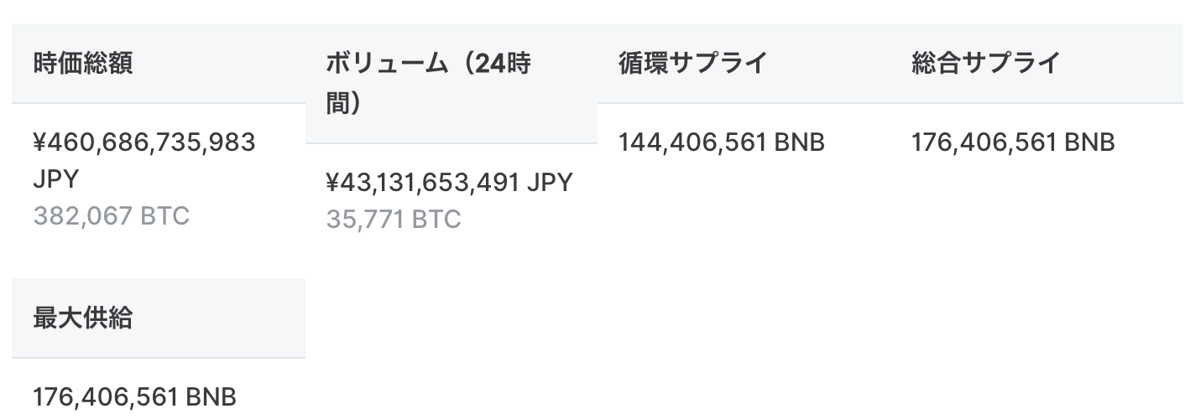
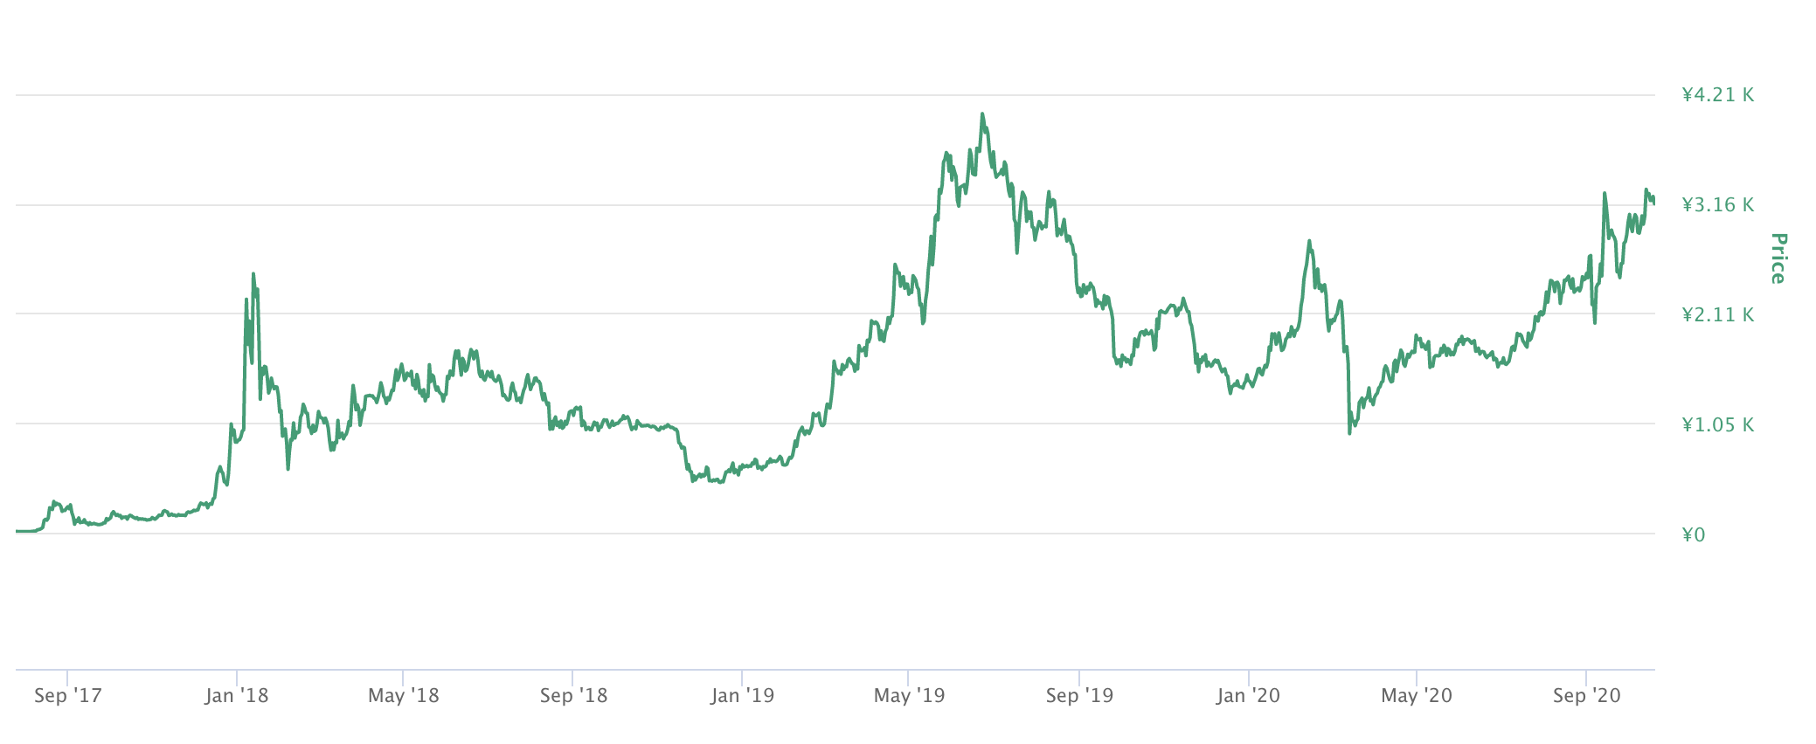
Notes:
https://coinmarketcap.com/ja/currencies/binance-coin/

Slide 14
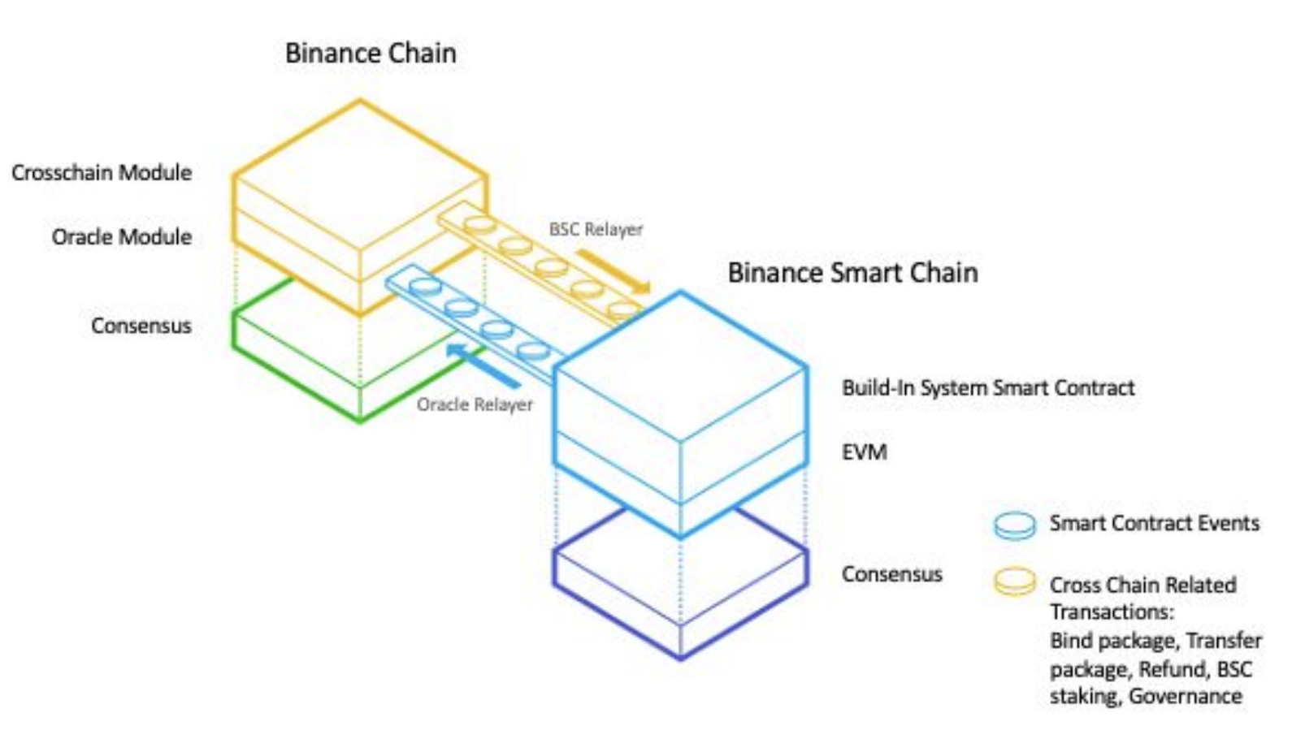
Binance Smart Chain(BSC, バイナンススマートチェーン)
バイナンスの新たな独自ブロックチェーン『バイナンススマートチェーン』のメインネットが9/1日、正式に稼働を開始した。

Slide 15
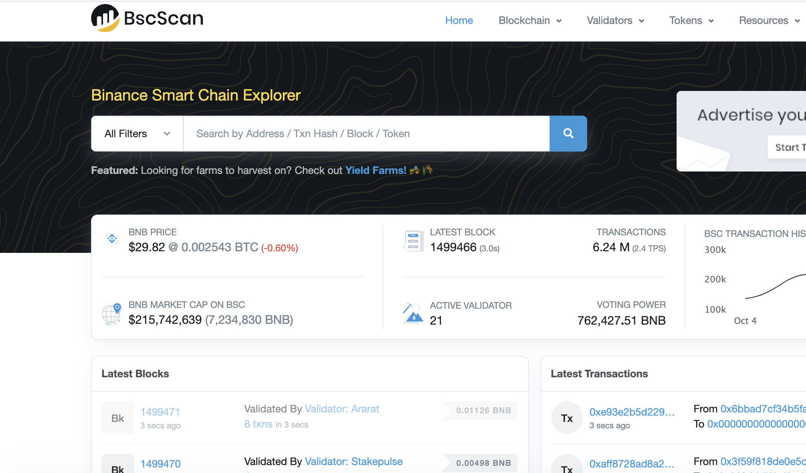
https://bscscan.com/

Slide 16
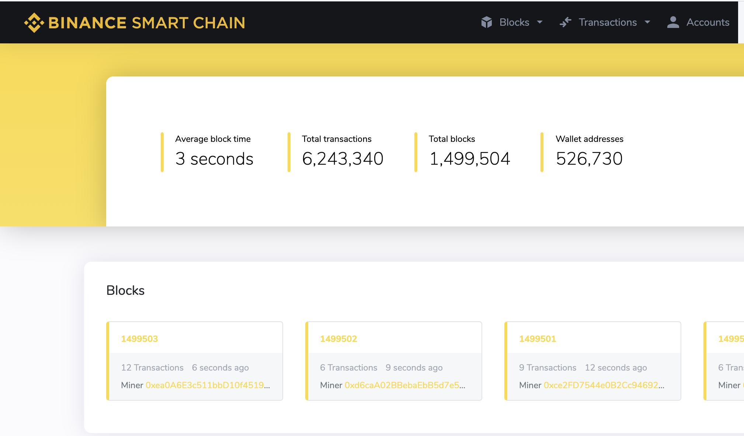
https://explorer.binance.org/smart

Slide 17
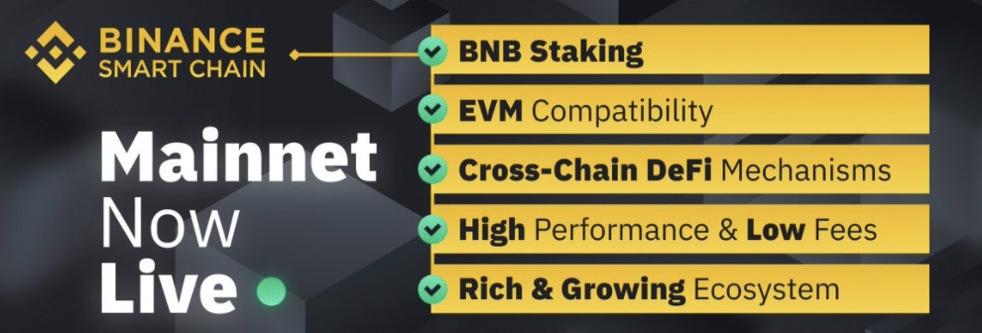
Binance Smart Chainの特徴
■ コンセンサス：PosA（Proof of Staked Authority）、
21のバリデータ（承認者）、10000BNB
■ ブロックタイム：1~5s（平均3s）
■ Gas Price：２０Gwei（0.000000002 BNB）
Notes:
https://bscscan.com/validators
https://bscscan.com/chart/gasprice

Slide 18
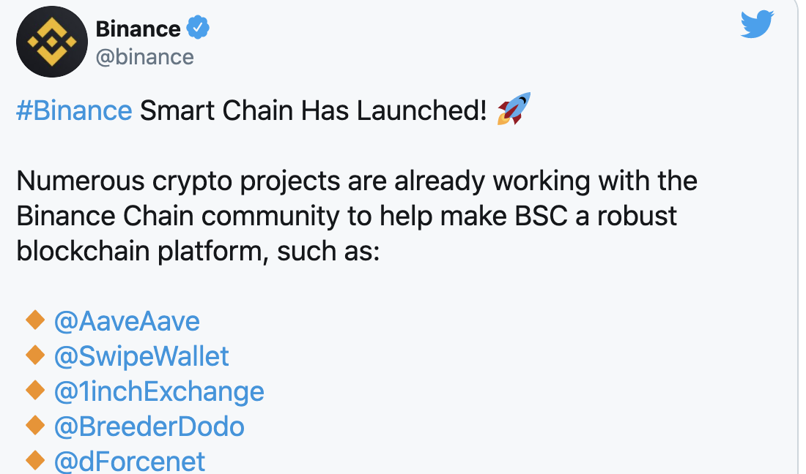
BinanceはBurgerSwap（イーサリアムでのUniswapを真似した）をホストしています
https://burgerswap.org/

Slide 19
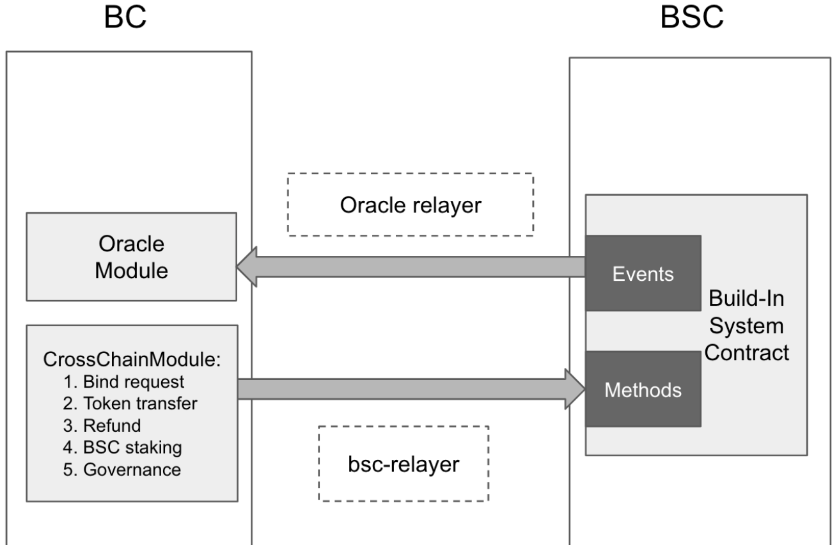
Cross Chain Communication
ネイティブクロスチェーン通信プロトコルは、BC（バイナンスチェーン）とBSC（バイナンスサイドチェーン）の間で開発されています。

Slide 20
リレイヤーは、2つのブロックチェーン間でクロスチェーン通信パッケージを送信する責任があります。 異種の並列なチェーン構造により、2つの異なるタイプのリレーが作成されます。

Slide 21
BSCリレイヤーと呼ばれるBC-to-BSC通信用のリレーは、リレイヤーがBSCに登録し、一定量のBNBをデポジットする必要があることを除いて、誰でもどこでも実行できるスタンドアロンプロセスです。
登録されたリレイヤーからのリレーリクエストのみがBSCによって受け入れられます。
BSCリレーサーバーの運行を奨励するためのインセンティブ設計があります。

Slide 22
Oracle relayerは、BSCのイベントを監視し、トランザクションを構築してBCにブロードキャストするサービスです。 各バリデーターオペレーターは、独自のリレーサービスを維持する必要があります。
リレーサービスは、バリデータオペレータの秘密鍵にアクセスできる必要があります。

Slide 23
Seed Fund（シードファンド」 ）
一定量のBNBは、genesis stageでBCでバーンされ、BSCでミントされます。
これらのBNBは「シードファンド」と呼ばれ、genesisのブロックの後にBSCで流通します。

Slide 24
BNB from BC to BSC
BCからBSCへの転送の場合、通常、転送の送信元アドレスからシステム制御アドレスへのBC上のBNBをロックし、特別コントラクトからBSC上の転送のターゲットアドレスへの対応する金額のロックを解除します。

Slide 25
BNB from BSC to BC
BSCからBCの場合、BSCの送信元アドレスからBNBを特別なコントラクトにロックし、BCのロックされた金額をシステムから解放しターゲットアドレスへ送金する。

Slide 26
BEP-20
Binance SmartChainのトークン標準です
Binance ChainのBEP-2およびEthereumのERC-20と類似しているため、両方と互換性があります。
https://www.binance.com/en/support/announcement/c7e2b4f39fa549ed812d825adbc6e210
interface IBEP20 {
function totalSupply() external view returns (uint256);
function decimals() external view returns (uint8);
function symbol() external view returns (string memory);
function name() external view returns (string memory);
function getOwner() external view returns (address);
function balanceOf(address account) external view returns (uint256);
function transfer(address recipient, uint256 amount) external returns (bool);
function allowance(address _owner, address spender) external view returns (uint256);
function approve(address spender, uint256 amount) external returns (bool);
function transferFrom(address sender, address recipient, uint256 amount)
external returns (bool);
event Transfer(address indexed from, address indexed to, uint256 value);
event Approval(address indexed owner, address indexed spender, uint256 value);
}

Slide 27
まとめ
デュアルチェーン(dual-chain)戦略は、ユーザーがBCで高速送金と取引を利用し、BSCで柔軟で拡張可能なプログラミングを利用できるようにすることです.
ユーザビリティと拡張性を高めるためには、コミュニティは以下の課題の取り組む要。
1. 異なるビジネスユースケースに異なるデジタルアセットモデルを追加します。
2. より多くのデータフィード、特にDEX市場データをBinanceDEXからBSCに通信できるようにします。
3. アップグレードを含む、イーサリアムや他のブロックチェーンと統合するためのインターフェースと互換性を提供します。
4. クライアント側のウォレットのエクスペリエンスを改善して、ブロックチェーンをより便利に使用します
Notes:
BSCエコーシステム
https://docs.binance.org/smart-chain/guides/bsc-intro.html

Slide 28

ご清聴ありがとうございました

